Slide 1
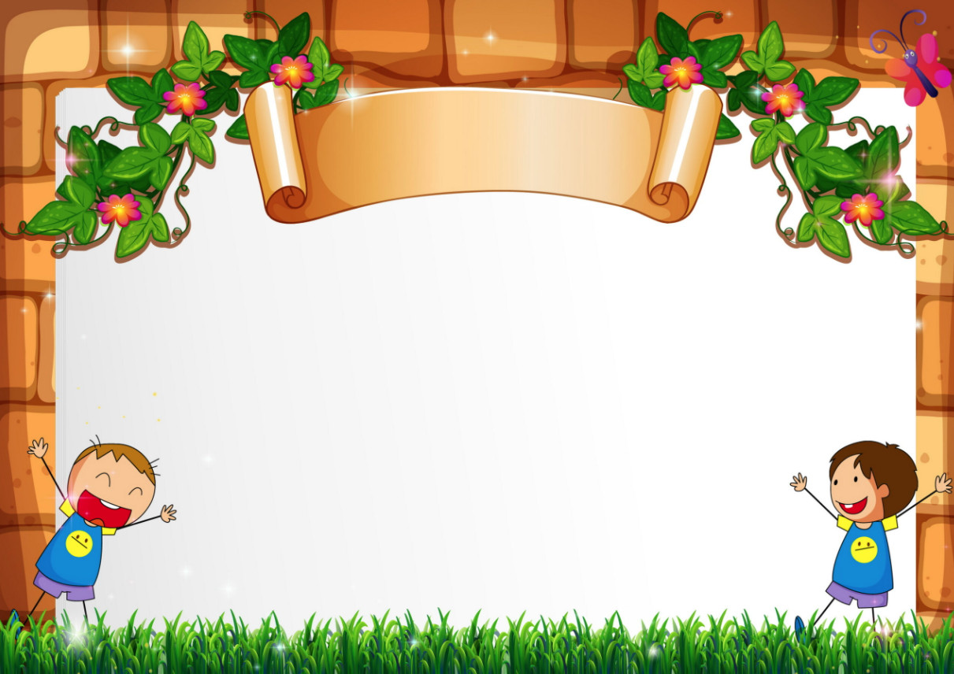
CHÀO MỪNG QUÝ THẦY CÔ
VỀ THĂM LỚP 2B
MÔN: TOÁN
GV: LÊ THỊ KIM LÊ

Slide 2
PHÉP CỘNG, PHÉP TRỪ TRONG PHẠM VI 20
CHỦ ĐỀ 2
BÀI 13
BÀI TOÁN VỀ NHIỀU HƠN,
ÍT HƠN MỘT SỐ ĐƠN VỊ
(Tiết 1)

Slide 3
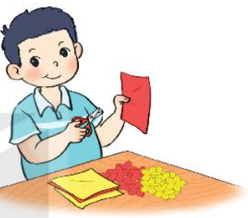
Giải bài toán về nhiều hơn một số đơn vị
Bài toán: Có 6 bông hoa màu đỏ, số bông hoa màu vàng nhiều hơn số bông hoa màu đỏ là 3 bông. Hỏi có bao nhiêu bông hoa màu vàng?
6
Bài giải
Số bông hoa màu vàng là:
6 + 3 = 9 (bông)
Đáp số: 9 bông hoa.
Nhiều hơn 3
?

Slide 4
* Có 6 bông hoa màu đỏ, số bông hoa màu vàng nhiều hơn số bông hoa màu đỏ là 3 bông. Hỏi có bao nhiêu bông hoa màu vàng?
=> Bài toán về nhiều hơn một số đơn vị.
* Thông thường, để giải bài toán về nhiều hơn một số đơn vị ta thực hiện phép tính cộng.

Slide 5
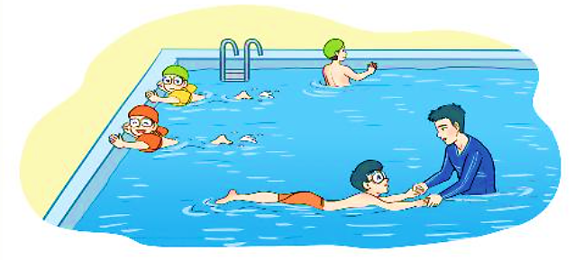
1
?
?
?
+ =
Trong một lớp học bơi có 9 bạn nam, số bạn nữ nhiều hơn số bạn nam là 2 bạn. Hỏi lớp học bơi có bao nhiêu bạn nữ?
Tóm tắt
Nam:
Nữ nhiều hơn nam:
Nữ: … bạn?
Bài giải
Số bạn nữ của lớp học bơi là:
(bạn)
Đáp số: bạn nữ.
9 bạn
2 bạn
+ =
?
?
?
9
2
11
?
11

Slide 6
Trên sân có 14 con gà, số vịt nhiều hơn số gà là 5 con. Hỏi trên sân có bao nhiêu con vịt?
2
?
?
?
+ =
Tóm tắt
Gà: 14 con
Vịt nhiều hơn gà: 5 con
Vịt: … con?
Bài giải
Số con vịt trên sân là:
(con)
Đáp số: con vịt.
?
?
?
?
?
14
+
5
=
19
?
19

Slide 7
CHÈO THUYỀN CÙNG BÉ

Slide 9
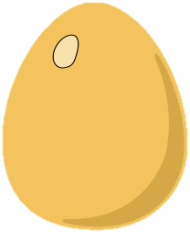
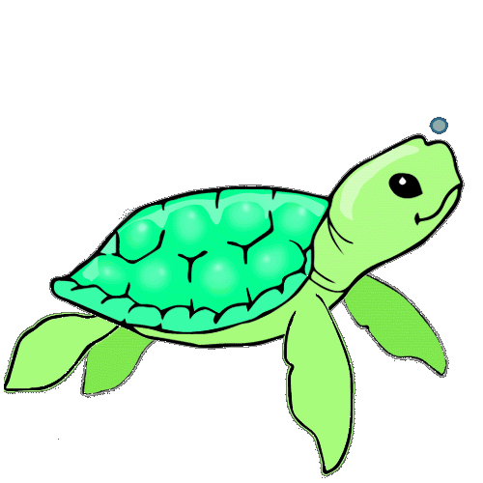
6 + 8 = ?
12
13
14
11

Slide 10
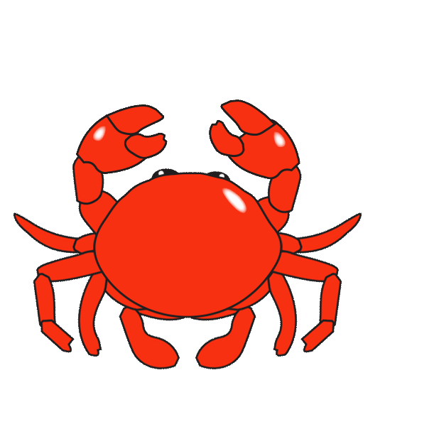
Bể cá hình tròn có 8 con cá, bể cá hình chữ nhật có 7 con cá. Hỏi bể cá hình chữ nhật có bao nhiêu con cá?
15
16
18
17

Slide 11
8 + 9 = ?
18
19
16
17

Slide 12
Hoa có 8 cái kẹo, Lan có nhiều hơn Hoa 3 cái. Hỏi Hoa có tất cả mấy cái kẹo?
11
15
13
10

Slide 13
TẠM BIỆT QUÝ THẦY CÔ GIÁO

